Slide 1

Active Directory и его развертывание

Slide 2
Что такое Active Directory
Установка Active Directory.
Оснастки для управления AD:
  - «Active Directory – пользователи и компьютеры»
  - «Active Directory – домены и доверия»
  - «Active Directory – сайты и службы»

Slide 3
Доменные службы Active Directory® (AD DS) предназначены для хранения сведений о пользователях, компьютерах и других ресурсах в сети. Служба AD DS помогает администраторам безопасно управлять этими данными. Она также упрощает совместное использование ресурсов и сотрудничество между пользователями. Службы AD DS используются приложениями с поддержкой каталога, такими как сервер Microsoft® Exchange Server, и другими технологиями Windows Server®, например групповыми политиками.

Slide 4
Установка AD
В общем случае, Microsoft предлагает добавить роль сервера контроллера домена AD на сервер тремя способами:
можно добавить роль в интерактивном режиме с помощью мастера установки доменных служб Active Directory.
можно выполнить автоматическую установку с использованием команды dcpromo /unattend с соответствующими параметрами. (http://go.microsoft.com/fwlink/?LinkId=128100).
можно выполнить автоматическую установку с использованием файла ответов (установка дополнительного контроллера домена с использованием файла ответов http://go.microsoft.com/fwlink/?LinkId=128101).

Slide 5
Мастер установки доменных служб Active Directory используется для установки и настройки доменных служб Active Directory (AD DS) на сервере. После установки службы AD DS на сервер этот сервер становится контроллером домена.
Мастер установки службы AD DS предоставляет пользователю интерфейс, позволяющий собрать сведения о компьютерной среде. Чтобы гарантировать возможность сервера стать контроллером домена, мастер также проверяет предварительные требования для установки службы AD DS, такие как доступное дисковое пространство и версия операционной системы. Если все предварительные требования выполнены, мастер использует собранные им данные для настройки службы AD DS.
Мастер также может быть использован для удаления службы AD DS с контроллера домена. В этом случае мастер обнаруживает, что служба AD DS уже установлена на сервере, и предложит ввести сведения, необходимые для удаления службы AD DS.

Slide 6
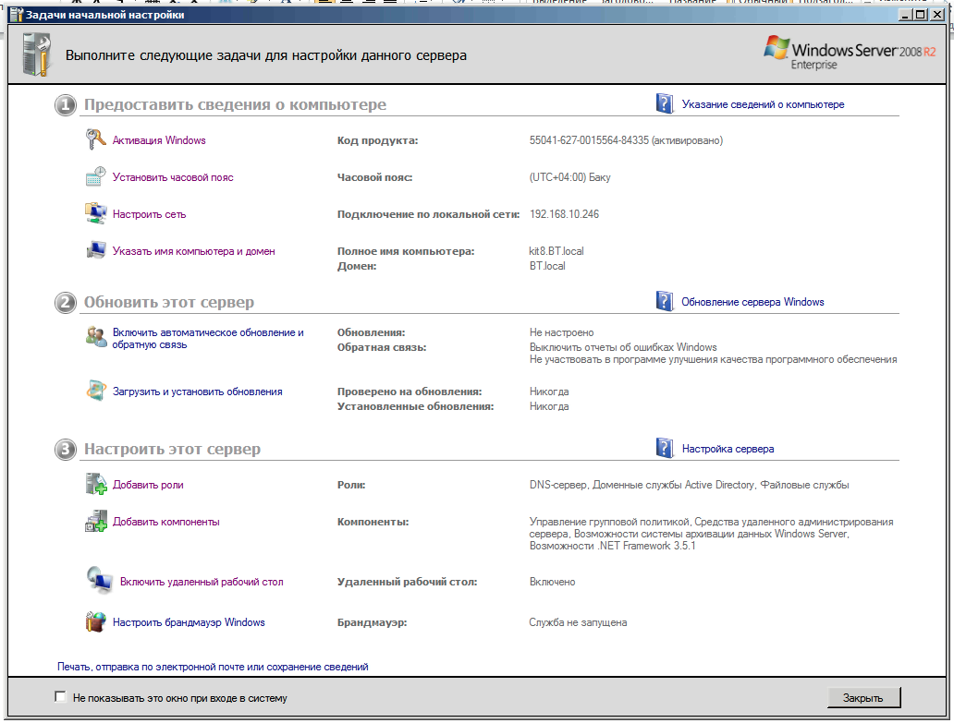
Запустить мастер установки доменных служб Active Directory можно следующими способами:
Способ 1. Использовать мастер добавления ролей.

Slide 7
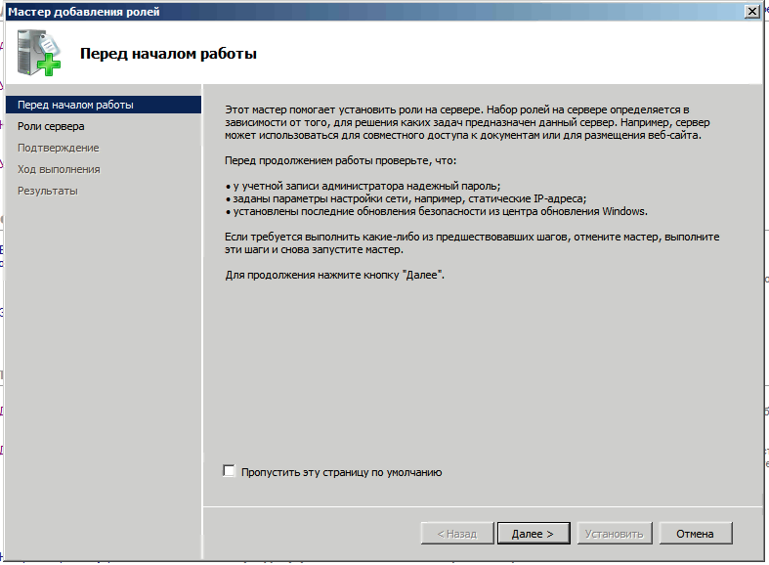

Slide 8
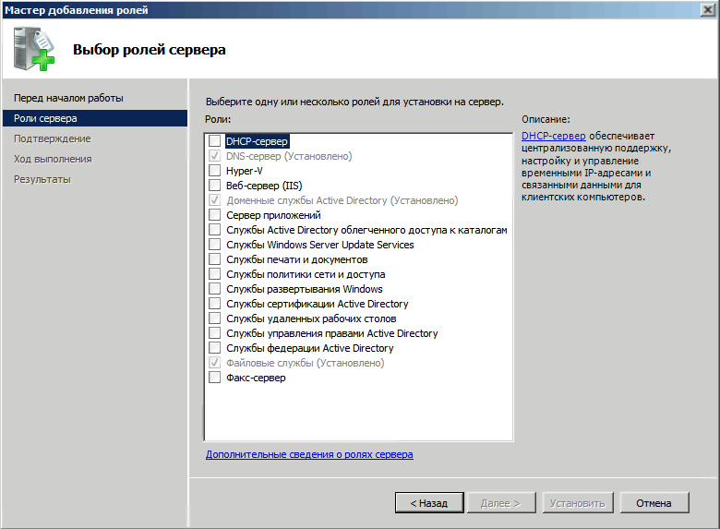

Slide 9
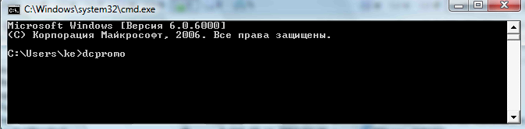
Запустить мастер установки доменных служб Active Directory можно следующими способами:
Способ 2. Из командной строки. Для этого нужно нажать кнопку Пуск, набрать cmd, а затем ввести dcpromo.
Или нажать кнопку Пуск, выбрать Выполнить, а затем ввести dcpromo.

Slide 10
Выбор имени компьютера для контроллера домена
Если имя сервера, на котором планируется установить доменные службы Active Directory (AD DS), не соответствует спецификациям DNS, выводится предупреждение мастера установки служб AD DS. В предупреждении сообщается, что необходимо переименовать сервер или, при сохранении несоответствующего имени, что необходимо использовать DNS-сервер разработки корпорации Майкрософт, чтобы клиенты смогли находить этот сервер. Но предупреждение не мешает успешно установить на сервере службу AD DS, чтобы сделать его контроллером домена. Можно продолжить установку службы AD DS на этом сервере, а затем исправить конфигурацию его DNS после завершения установки.
Внимание! После установки AD имя компьютера изменить будет нельзя.

Slide 11
Выбор имени компьютера для контроллера домена
Чтобы другие члены домена и контроллеры домена могли обнаружить этот контроллер домена, в DNS должны быть добавлены записи DNS локаторов контроллеров домена. Настоятельно рекомендуется, чтобы инфраструктура DNS позволяла динамические обновления записей DNS локаторов контроллеров домена. Но после завершения установки и перезапуска контроллера домена администратор DNS может добавить эти записи вручную. Эти записи размещаются в следующем месте:
%systemroot%\system32\config\netlogon.dns

Slide 12
Выбор имени компьютера для контроллера домена
Если имя сервера содержит один или несколько из следующих недопустимых символов, будет выведено предупреждение о несоответствующем DNS-имени:
{ | } ~ [ \ ] ^ ' : ; < = > ? @ ! " # $ ^ ` ( ) + / , * или пробел
Допустимыми символами для имени компьютера являются все прописные буквы (от A до Z), строчные буквы (от a до z) и дефисы (-).

Slide 13
Выбор имени компьютера для контроллера домена
Для переименования компьютера используется следующая процедура (для выполнения этой процедуры пользователь, по меньшей мере, должен быть членом локальной группы Администраторы или обладать аналогичными полномочиями. ).
Нажать кнопку Пуск, щелкнуть правой кнопкой мыши Компьютер, а затем выбрать Свойства.
На вкладке Имя компьютера выбрать Изменить.

Slide 14
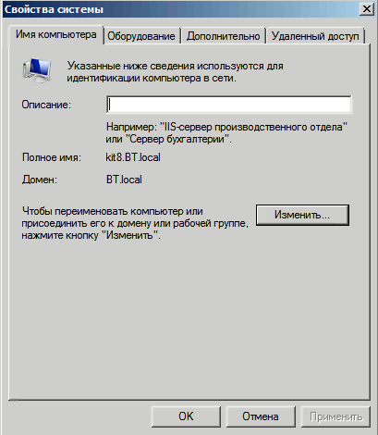
Выбор имени компьютера для контроллера домена
В поле Имя компьютера ввести новое имя компьютера, а затем нажмите кнопку ОК. Перезагрузить компьютер.

Slide 15
Выбор имени компьютера для контроллера домена
Рекомендуется использовать имена компьютеров не длиннее 15 символов. Если на компьютере установлен протокол TCP/IP, имя компьютера может иметь длину до 63 символов. В этом случае оно может содержать только цифры от 0 до 9, буквы от A до Z и от a до z, а также дефисы. Можно использовать другие символы, но это может помешать другим пользователям находить этот компьютер в сети. Если в сети используется DNS-сервер разработки корпорации Майкрософт, можно использовать любые символы, кроме точек.
Некоторое программное обеспечение сторонних производителей поддерживает только символы, перечисленные в RFC 1123. При использовании программного обеспечения сторонних производителей будет невозможен поиск компьютеров с именами, в которых используются нестандартные символы.

Slide 16
Выбор имени компьютера для контроллера домена
DNS-сервер, не поддерживающий кодировку UTF-8, может принимать передачи зоны для зоны, содержащей имена UTF-8, но он не сможет записывать эти имена обратно в файл зоны или повторно загружать эти имена из файла зоны. Следовательно, нельзя передавать зону, содержащую символы UTF-8, на DNS-сервер, который не поддерживает эту кодировку.
Если задано имя компьютера, длина которого превышает 15 символов, и нужно, чтобы домен Active Directory распознавал более длинные имена, администратор домена должен разрешить регистрацию DNS-имен, длиной 16 байтов и более.
Если компьютер является членом рабочей группы, а поддержка сети на нем не установлена (или не установлена поддержка протокола TCP/IP), длина имени компьютера не может превышать 15 символов, и все символы должны быть прописными буквами.

Slide 17
Настройка параметров TCP/IP и DNS-клиента
Работа службы AD DS требует правильно настроенных параметры TCP/IP и DNS клиента. Необходимо настроить параметры на странице свойств протоколов IP версий 4 (IPv4) и 6 (IPv6) для всех физических сетевых адаптеров сервера, который будет использоваться в качестве контроллера домена. Мастер установки службы AD DS обнаруживает неправильно настроенные настройки TCP/IP или DNS на клиенте. Мастер не выполняет установку, пока все параметры не будут правильно настроены.
Для TCP/IP это означает, что каждому из физических сетевых адаптеров контроллера домена должен быть назначен правильный IP-адрес. Чтобы клиенты могли находить контроллер домена в случае недоступности сервера или службы DHCP, и чтобы в будущем сервер DHCP не назначил контроллеру домена другой IP-адрес, для всех сетевых адаптеров контроллере домена следует всегда использовать статический IP-адрес.

Slide 18
Настройка параметров TCP/IP и DNS-клиента
Для выполнения этого пользователь должен быть членом локальной группы Администраторы или обладать аналогичными полномочиями.
На панели задач щелкнуть правой кнопкой на значке сеть и выбрать Центр управления сетями и общим доступом
Выбрать пункт Изменение параметров адаптера.
Щелкнуть правой кнопкой мыши Подключение по локальной сети, а затем выбрать Свойства.
В диалоговом окне Свойства: Подключение по локальной сети щелкнуть Протокол Интернета версии 4 (TCP/IPv4), Свойства и настроить его, а затем если необходимо сделать то же самое для Протокол Интернета версии 6 (TCP/IPv6).

Slide 19
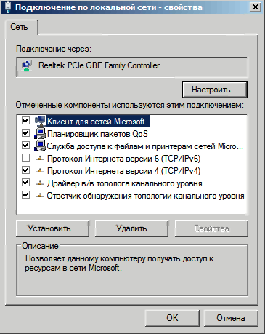
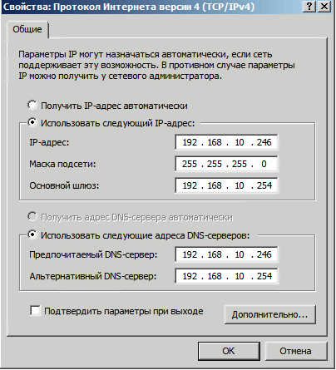
Настройка параметров TCP/IP и DNS-клиента
Если планируется установить на сервере роль сервера DNS, укажите в качестве предпочитаемого DNS-сервера IP-адрес этого сервера.

Slide 20
Выбор конфигурации развертывания службы AD
При установке службы AD можно выбрать одну из следующих возможных конфигураций развертывания:
  добавление в домен нового контроллера домена;
  добавление нового дочернего домена в лес или, как вариант, добавление нового дерева домена (возможность установить новое дерево домена появляется, только если на странице Мастер установки доменных служб Active Directory мастера установки службы AD DS установлен флажок Использовать расширенный режим установки;
  создание нового леса.
Рассмотрим каждую из этих конфигураций развертывания.

Slide 21
Выбор конфигурации развертывания службы AD
Добавление в домен нового контроллера домена
Если в домене уже есть один контроллер домена, можно добавить в домен дополнительные контроллеры домена, чтобы повысить доступность и надежность сетевых служб. Добавление контроллеров домена может помочь обеспечить отказоустойчивость, сбалансировать загрузку существующих контроллеров домена и обеспечить поддержку дополнительной инфраструктуры для сайтов.
Наличие нескольких контроллеров в домене позволяет домену продолжать работу в случае отказа или отключения от сети одного из контроллеров домена. Использование нескольких контроллеров также может повысить производительность, облегчая для клиентов подключение к контроллеру домена при входе в сеть.

Slide 22
Выбор конфигурации развертывания службы AD
Добавление в домен нового контроллера домена
Подготовка существующего домена с предыдущими версиями Windows Server . Перед добавлением контроллера домена с операционной системой Windows Server 2008 R2 в существующий домен Active Directory необходимо подготовить лес и домен с помощью программы Adprep.exe. Нужно использовать версию программы Adprep.exe, находящуюся на установочном диске Windows Server 2008 R2. Эта версия добавляет объекты и атрибуты схемы, необходимые контроллерам домена с операционной системой Windows Server 2008 R2, а также изменяет разрешения для новых и существующих объектов.

Slide 23
Выбор конфигурации развертывания службы AD
Добавление в домен нового контроллера домена
Перед добавлением контроллера домена с операционной системой Windows Server 2008 R2 выполните команду adprep /forestprep один раз на контроллере домена в лесу, для которого определена роль хозяина операций со схемой (хозяин схемы). Для выполнения этой команды необходимо быть членом группы «Администраторы предприятия», группы «Администраторы схемы» и группы «Администраторы домена» для домена, в который входит хозяин схемы.
Кроме того, выполнить один раз команду adprep /domainprep /gpprep на контроллере домена, для которого определена роль хозяина операций с инфраструктурой (хозяин инфраструктуры), в каждом домене, в который планируется добавить контроллер домена с операционной системой Windows Server 2008 R2. Для выполнения этой команды необходимо быть членом группы «Администраторы домена»

Slide 24
Выбор конфигурации развертывания службы AD
Добавление в домен нового контроллера домена
Если в каком-либо из доменов леса планируется развернуть контроллер домена только для чтения (RODC), в лесу необходимо также выполнить один раз команду adprep /rodcprep. Эту команду можно выполнить на любом компьютере леса. Для ее выполнения необходимо быть членом группы «Администраторы предприятия».

Slide 25
Выбор конфигурации развертывания службы AD
Добавление нового дочернего домена
Но организации большого размера могут добавить в лес дочерние домены, чтобы данные домена реплицировались только в нужных местах. Дочерний домен разделяет непрерывное пространство имен со своим родительским доменом. Например, education.vt.local - это дочерний домен vt.local . Для дочернего домена автоматически устанавливается двустороннее транзитивное доверие с родительским доменом.

Slide 26
Выбор конфигурации развертывания службы AD
Добавление нового домена в лес
По умолчанию в новом создаваемом лесу будет один домен, называемый корневым доменом леса. Один домен может вмещать тысячи пользователей, даже если для репликации Active Directory доступна лишь небольшая часть пропускной способности сети. Следовательно, одного домена обычно достаточно для большинства небольших организаций и организаций среднего размера. Добавление дополнительных доменов в лес заметно повышает требования к администрированию леса.

Slide 27
Выбор конфигурации развертывания службы AD
Добавление нового домена в лес
Новый домен, который не разделяет единое пространство имен с родительским доменом, называется новым деревом доменов.
При добавлении доменов в лес служба AD DS разделяется, что позволяет реплицировать данные только там, где это необходимо. Таким образом, обеспечивается глобальное масштабирование отдельного леса Active Directory с поддержкой сотен тысяч и даже миллионов пользователей в сети с ограниченной пропускной способностью.
Для выполнения процедуры создания нового дочернего домена нужно быть членом группы «Администраторы домена» родительского домена или группы «Администраторы предприятия». При создании дерева доменов необходимо быть членом группы «Администраторы предприятия».

Slide 28
Выбор конфигурации развертывания службы AD
Добавление нового домена в лес
Мастер установки службы AD DS позволяет использовать имена доменов Active Directory длиной до 64 символов или 155 байт. Хотя ограничение в 64 символа обычно достигается раньше ограничения в 155 байт, последнее может сработать, если имя содержит символы Unicode, поглощающие по три байта каждый. Эти ограничения не применяются к именам компьютеров.

Slide 29
Настройка дополнительных параметров контроллера домена
При установке службы AD DS (Active Directory Domain Services) можно выбрать дополнительные возможности установки контроллера домена. Например, можно установить службу DNS-сервера или сделать сервер сервером глобального каталога либо контроллером домена только для чтения (RODC).
Возможность создания глобального каталога.
Так как первый контроллер домена в лесу должен быть сервером глобального каталога, при создании леса флажок Глобальный каталог устанавливается автоматически и не может быть снят. Этот флажок также устанавливается по умолчанию при установке дополнительного контроллера домена в существующем домене. Но этот флажок можно снять, если не требуется, чтобы дополнительный контроллер домена был сервером глобального каталога.

Slide 30
Настройка дополнительных параметров контроллера домена
Если не все контроллеры домена в домене являются серверами глобального каталога, в лесу с несколькими доменами размещение роли хозяина инфраструктуры на сервере глобального каталога может привести к ряду проблем.
Следовательно, если решено установить глобальный каталог на первом контроллере домена в новом дочернем домене или дереве доменов, либо нужно перенести роль хозяина инфраструктуры после установки дополнительных контроллеров домена в домене, либо сделать все дополнительные контроллеры домена, устанавливаемые в домене, также серверами глобального каталога.

Slide 31
Настройка дополнительных параметров контроллера домена
Возможность создания RODC
В случае поэтапной установки RODC устанавливается флажок Контроллер домена, доступный только для чтения, который не может быть снят при создании учетной записи RODC. При связывании сервера с учетной записью RODC страница Дополнительные параметры контроллера домена не появляется.
При установке дополнительного контроллера домена в домене без выполнения поэтапной установки, флажок Контроллер домена, доступный только для чтения по умолчанию снят. Его можно установить, если условия среды не запрещают установку RODC. Если условия среды запрещают установку RODC, флажок RODC автоматически снимается и не может быть установлен. Установка RODC запрещается следующими условиями:
устанавливается первый контроллер домена в лесу;

Slide 32
Настройка дополнительных параметров контроллера домена
Установка RODC запрещается следующими условиями:
- устанавливается первый контроллер домена в лесу;
- режимом работы леса не является Windows Server 2003, Windows Server 2008 или Windows Server 2008 R2;
- в домене, в котором нужно установить RODC, отсутствуют контроллеры домена с операционной системой Windows Server 2008 или Windows Server 2008 R2, доступные для записи.

Slide 33
Размещение файлов службы AD DS
При установке доменных служб Active Directory следует указать, где на сервере будут размещаться база данных Active Directory, файлы журналов и общая папка SYSVOL. В базе данных хранятся сведения о пользователях, компьютера и других объектах в сети. В файлы журналов записываются действия, связанные со службой AD DS, такие как сведения об изменяемом объекте. В папке SYSVOL хранятся объекты и сценарии групповой политики. По умолчанию SYSVOL является частью файлов операционной системы в каталоге %windir%.

Slide 34
Размещение файлов службы AD DS
Решая, где размещать файлы службы AD DS, нужно учитывать следующие факторы:
1. резервное копирование и восстановление
2. производительность.
1. Для простой установки, в которой в сервере установлен только один жесткий диск, можно просто принять значения параметров, по умолчанию предлагаемые мастером установки службы AD DS. Но необходимо создать на этом единственном жестком диске не менее двух томов. Один том необходим для данных тома, а другой - для резервного копирования.
Например, при установке службы AD DS на сервер с единственным жестким диском, для обеспечения резервных копий можно создать следующие логические тома:
диск C, содержащий все данные тома;
диск D, используемый как конечный том для системы резервного копирования Windows Server.

Slide 35
Размещение файлов службы AD DS
2. Для более сложных установок можно настроить пространство жестких дисков, чтобы оптимизировать производительность службы AD DS. Так как файлы базы данных и журналов дисковое пространство используют по-разному, можно повысить производительность службы AD DS, выделяя для этих типов файлов физически разные жесткие диски.
Например, пусть в сервере доступно четыре жестких диска со следующими метками:
диск C, содержащий файлы операционной системы;
диск D, не используемый;
диск E, не используемый;
диск F, используемый для резервного копирования.

Slide 36
Размещение файлов службы AD DS
2. Производительность службы AD DS на этом сервере можно повысить, установив файлы базы данных и файлы журналов на отдельные диски, специально выделенные для этих ресурсов, например диски D и E. Это может помочь повысить производительность поиска в базе данных, так как один из физических дисков будет полностью посвящен этому виду действий. Даже если одновременно выполняется большое количество изменений, подобная конфигурация также уменьшает вероятность появления узких мест на диске с файлами журналов. Папку SYSVOL можно разместить на диске C с файлами операционной системы.

Slide 37
Предоставление пароля администратора режима восстановления служб каталога
Пароль режима восстановления служб каталога (DSRM) требуется для входа на контроллер домена, если служба AD DS (Active Directory Domain Services) не запущена, либо потому что она была остановлена, либо потому что контроллер домена был запущен в режиме DSRM(пароль DSRM не совпадает с паролем учетной записи администратора домена).
При создании первого контроллера домена в лесу мастер установки службы AD DS применяет политику паролей, действующую на локальном сервере.
Для всех других установок контроллера домена мастер установки службы AD DS применяет политику паролей, действующую на контроллере домена, используемом в качестве партнера по установке. Это означает, что заданный пароль DSRM должен соответствовать требованиям к минимальной длине паролей, их неповторяемости и сложности, определенным для домена, в который входит партнер по установке. По умолчанию должен быть введен пароль, содержащий прописные и строчные буквы, цифры и знаков.
Обеспечьте безопасность пароля DSRM. Разглашение после установки пароля DSRM не обладающему соответствующими правами персоналу представляет собой угрозу для безопасности. Пользователь-злоумышленник может использовать пароль для запуска контроллера домена в режиме DSRM и затем создать проблемы в лесу. Например, злоумышленник может запустить контроллер домена в режиме DSRM, а затем удалить службу AD DS с сервера.

Slide 38
Предоставление пароля администратора режима восстановления служб каталога
Нужно обеспечить безопасность пароля DSRM. Разглашение после установки пароля DSRM не обладающему соответствующими правами персоналу представляет собой угрозу для безопасности. Пользователь-злоумышленник может использовать пароль для запуска контроллера домена в режиме DSRM и затем создать проблемы в лесу. Например, злоумышленник может запустить контроллер домена в режиме DSRM, а затем удалить службу AD DS с сервера.

Slide 39
Развертывание AD
Вначале рассмотрим структуру AD.
Active Directory имеет иерархическую структуру, состоящую из объектов.
Верхним уровнем структуры является лес — совокупность всех объектов, атрибутов и правил (синтаксиса атрибутов) в Active Directory. Лес содержит одно или несколько деревьев, связанных транзитивными отношениями доверия. Дерево содержит один или несколько доменов, также связанных в иерархию транзитивными отношениями доверия. Домены идентифицируются своими структурами имён DNS — пространствами имён.

Slide 40
Объекты в домене могут быть сгруппированы в контейнеры — подразделения.
Подразделения позволяют создавать иерархию внутри домена, упрощают его администрирование и позволяют моделировать организационную и/или географическую структуры компании в Active Directory. Подразделения могут содержать другие подразделения. Корпорация Microsoft рекомендует использовать как можно меньше доменов в Active Directory, а для структурирования и политик использовать подразделения. Часто групповые политики применяются именно к подразделениям. Групповые политики сами являются объектами. Подразделение является самым низким уровнем, на котором могут делегироваться административные полномочия.

Slide 41
Объекты разделяются на три основные категории: ресурсы (например, принтеры), службы (например, электронная почта) и люди (учётные записи пользователей и групп пользователей). Active Directory предоставляет информацию об объектах, позволяет организовывать объекты, управлять доступом к ним, а также устанавливает правила безопасности.
Объекты могут быть вместилищами для других объектов. Объект уникально определяется своим именем и имеет набор атрибутов — характеристик и данных, которые он может содержать; последние, в свою очередь, зависят от типа объекта. Атрибуты являются составляющей базой структуры объекта и определяются в схеме. Схема определяет, какие типы объектов могут существовать.

Slide 42
Сама схема состоит из двух типов объектов: объекты классов схемы и объекты атрибутов схемы. Один объект класса схемы определяет один тип объекта Active Directory (например, объект «Пользователь»), а один объект атрибута схемы определяет атрибут, который объект может иметь.
Каждый объект атрибута может быть использован в нескольких разных объектах классов схемы. Эти объекты называются объектами схемы (или метаданными) и позволяют изменять и дополнять схему, когда это необходимо. Однако каждый объект схемы является частью определений объектов Active Directory, поэтому отключение или изменение этих объектов могут иметь серьёзные последствия, так как в результате этих действий будет изменена структура Active Directory. Изменение объекта схемы автоматически распространяется в Active Directory. Будучи однажды созданным, объект схемы не может быть удалён, он может быть только отключён. Обычно все изменения схемы тщательно планируются.

Slide 43
Если структура Active Directory содержит несколько доменов, для решения задачи поиска объектов используется глобальный каталог: контроллер домена, содержащий все объекты леса, но с ограниченным набором атрибутов (неполная реплика). Каталог хранится на указанных серверах глобального каталога и обслуживает междоменные запросы.

Slide 44
Возможность операций с одним главным компьютером позволяет обрабатывать запросы, когда репликация с несколькими главными компьютерами недопустима.
Есть пять ролей :
эмуляция главного контроллера домена (PDC-эмулятор)
хозяин относительного идентификатора (мастер относительных идентификаторов или RID-мастер)
хозяин инфраструктуры (мастер инфраструктуры)
хозяин схемы (главный компьютер схемы, мастер схемы)
хозяин именования домена (мастер именования доменов).
Первые три роли уникальны в рамках домена, последние две — уникальны в рамках всего леса.

Slide 45
  Active Directory – сайты и службы
  Другим способом деления Active Directory являются сайты, которые являются способом физической (а не логической) группировки на основе маски подсети. Сайты подразделяются на имеющие подключения по низкоскоростным каналам (например по каналам глобальных сетей, с помощью виртуальных частных сетей) и по высокоскоростным каналам (например через локальную сеть). Сайт может содержать один или несколько доменов, а домен может содержать один или несколько сайтов. При проектировании Active Directory важно учитывать сетевой трафик, создающийся при синхронизации данных между сайтами.

Slide 46
Репликация Active Directory выполняется по запросу. Служба Knowledge Consistency Checker создаёт топологию репликации, которая использует сайты, определённые в системе, для управления трафиком. Внутрисайтовая репликация выполняется часто и автоматически с помощью средства проверки согласованности (уведомлением партнёров по репликации об изменениях). Репликация между сайтами может быть настроена для каждого канала сайта (в зависимости от качества канала) — различная «оценка» (или «стоимость») может быть назначена каждому каналу (например DS3, T1, ISDN и т. д.), и трафик репликации будет ограничен, передаваться по расписанию и маршрутизироваться в соответствии с назначенной оценкой канала. Данные репликации могут транзитивно передаваться через несколько сайтов через мосты связи сайтов, если «оценка» низка, хотя AD автоматически назначает более низкую оценку для связей «сайт-сайт», чем для транзитивных соединений. Репликация сайт-сайт выполняется серверами-плацдармами в каждом сайте, которые затем реплицируют изменения на каждый контроллер домена своего сайта. Внутридоменная репликация проходит по протоколу RPC по протоколу IP, междоменная — может использовать также протокол SMTP.

Slide 47
БЛАГОДАРЮ ЗА ВНИМАНИЕ

